Slide 1
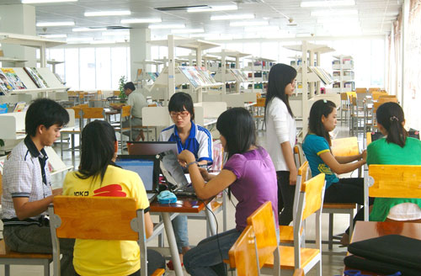
Phương pháp tự học

Slide 2
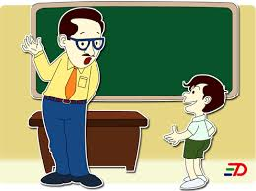

A- GIỚI THIỆU CHUNG
A1. HỌC KHÔNG PHẢI LÀ BẢN NĂNG
A2. ĐỂ HỌC TỐT CẦN:
Tinh thần sảng khoái;
Kết hợp ăn, nghỉ, ngủ điều độ; vận động cơ thể hợp lý;
Tập trung cao độ khi học ở lớp và đặc biệt hơn khi tư học ở ngoài lớp.
Notes:
Sự phát triển của hiểu biết vững chắc không phải do bản năng; kiến thức không tự rơi vào đầu bạn mà không có bất kỳ sự nỗ lực nào;
Ai làm thầy cũng đều phải trải qua một quá trình học tập và nghiên cứu nghiêm túc. Đây là một quá trình bền bỉ không thể bỏ qua!
A2. ĐỂ HỌC TỐT CẦN:
- Tinh thần sảng khoái;
- Kết hợp ăn, nghỉ, ngủ điều độ; vận động cơ thể hợp lý;
- Tập trung cao độ khi học ở lớp và đặc biệt hơn khi tư học ở ngoài lớp.

Slide 3
ĐẢM BẢO CHẤT LƯỢNG ĐÀO TẠO
Để đảm bảo chất lượng đào tạo
phải thực hiện đồng bộ 3 khâu gắn kết với nhau:
ND
chương trình
PP
giảng dạy của GV
Tự học
của HS

Slide 4


TỰ HỌC
Tự học là hoạt động học tập diễn ra mà không có sự tham gia trực tiếp của người dạy, bao gồm:
- Tự học ở trên lớp, bao gồm các PP:
- Nghe giảng;
- Ghi chép;
- Suy nghĩ, tham gia thảo luận…
- Tự học ở ngoài lớp, bao gồm:
- Đọc GT và TL tham khảo…;
- Thảo luận nhóm, thảo luận lớp;
- Thực hiện các bài tập thực hành bộ môn;
Làm đề cương ôn tập;

Slide 5






CÁC HÌNH THỨC TỰ HỌC
Đọc GT & TL tham khảo
Tự học trên lớp
Nghe giảng
Thảo luận nhóm
Ghi chép
Bài tập thực hành
Tự học ngoài lớp
Suy nghĩ tham gia TL
Đề cương ôn tập

Slide 6


VAI TRÒ CỦA TỰ HỌC
Tự học
là yếu tố quyết định chất lượng học tập, chất lượng đào tạo.
.

Slide 7

MỘT SỐ KỸ NĂNG TỰ HỌC
Kỹ năng xây dựng kế hoạch tự học
E6.1
Một số kỹ năng tự học
Kỹ năng đọc GT,
TL tham khảo
E6.2
Kỹ năng sử dụng KT cũ để học KT mới
E6.3

Slide 8


KỸ NĂNG XÂY DỰNG KẾ HOẠCH TỰ HỌC
a) Lập kế hoạch
Lập kế hoạch tự học là việc xây dựng kế hoạch cho những hoạt động cụ thể nhằm thực hiện được các nhiệm vụ mà mục tiêu đề ra

Slide 9


a. Cách lập kế hoạch tự học
Suy nghĩ về những gì sẽ làm
Nội dung cụ thể?
Phân phối thời gian
Kế hoạch học tập

Slide 10
MẪU KẾ HOẠCH HOẠT ĐỘNG HỌC TẬP
Nội dung | Mục tiêu | Nhiệm vụ/ Bài tập | Hoạt động cụ thể | Thời gian
1
2
3
…

Slide 11

HS cần phân phối công việc một cách khoa học
b) Phân phối thời gian tự học
Thảo luận, trao đổi với: bạn học, GV và … để đánh giá.

Slide 12




KỸ NĂNG ĐỌC GT, TL THAM KHẢO
Đọc có suy nghĩ
Đọc có hệ thống
Đọc có ghi nhớ
Đọc có chọn lọc
1
4
2
3

Slide 13

Đọc có suy nghĩ
Tự suy nghĩ, đề cập đến những điều liên quan mà GT không đề cập đến
Tập trung tư tưởng khi đọc
Khi không hiểu những gì GT viết thì xem: Từ điển, trên “google”
và những TL khác

Slide 14
Đọc có hệ thống
Đọc lướt nhanh
Nắm sơ bộ nội dung cuốn sách
Đọc lướt nhanh
Nắm sâu hơn, hiểu kỹ hơn
Đọc kỹ
Đọc
tư duy
Đọc kỹ
Xác lập mối quan hệ giữa các đoạn và các ý với nhau
Đọc
tư duy

Slide 15
Đọc có chọn lọc
Chọn ý tưởng hay nhất
Neo chốt kiến thức cơ bản
Tìm những điểm cốt lõi
Giải quyết
vấn đề
mà GT, TL
đề cập

Slide 16
Đọc ghi nhớ
Ghi chép
tóm tắt
Mô hình hóa
bằng
bản đồ
Tư duy
Tài liệu
Tìm tài liệu bổ sung
Ghi các dàn ý và diễn biến nội dung

Slide 17
Xin cám ơn!

